Slide 1
KNN을 이용한 영상분류
202283525 오창현

Slide 2
목차
A table of contents.
1
도입
2
본 과제의 목적
3
방법
4
결과
5
고찰 및 결론

Slide 3
Part 1
문제의 배경과 필요성
딥러닝
스스로 학습 및 개선하는 대규모 신경 네트워크
수익개선
최적화 및
효율화
부정행위
탐지
예측 분석

Slide 4

Part 2
본 과제의 목적
STEP 4
STEP 3
Validation , Test
모델을 업데이트하는 Validation set
성능을 평가하는
Test set
STEP 2
kNN을 활용한 Training
모델을 학습하는데에는 Train dastset 만 사용한다.
STEP 1
데이터의 Class 별 분류
및 시각화
주성분 분석을 이용한
차원축소

Slide 5
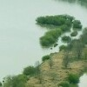
Part 3
방법
kNN 알고리즘이란
• K-최근접 이웃 알고리즘은 가장 간단한 머신러닝 알고리즘
• 비슷한 특성을 가진 데이터는 비슷한 범주에 속하는 경향이 있다는 가정하에 사용
장점
• 단순하기 때문에 다른 알고리즘에 비해 구현하기 쉽다.
• 훈련단계가 매우 빠르게 수행된다.
단점
• 특징과 클래스 간 관계를 이해하는데 제한적이다.
• 적절한 k의 선택이 필요하고, 데이터가 많아지면 분류가 늦어진다.
클래스의 종류 : 3개 (water, grass, soil)
class 별 수집한 자료 수 : 25개
검증 자료 수 : k= 3

Slide 6
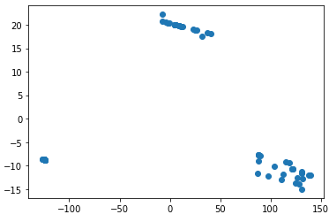
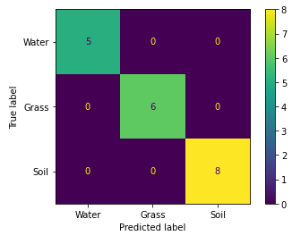
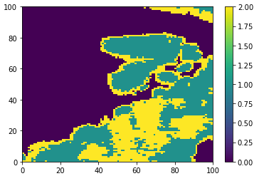
Part 4
결과
3개 부분으로 분명하게 구분
성능에 대한 시각화
0과 1,2로 영역이 잘 분류되었음

Slide 7
Part 5
고찰 및 결론
처음 써본 파이썬과 알고리즘을 공부하며 각 코드의 의미를 파악하며 많이
부족하다는 것을 느끼고 조금 더 알고리즘에 대해 알고 싶은 점들이 많았다.
많이 틀리고 검색하며 고쳐 나가면서 발전되고 있음을 느꼈다.
고찰
결론
주성분 분석으로 인해 분명히 분류하여
정확도가 1.0이 나왔으며 최적의 K값은 3이다.

Slide 8
감사합니다

